Slide 1
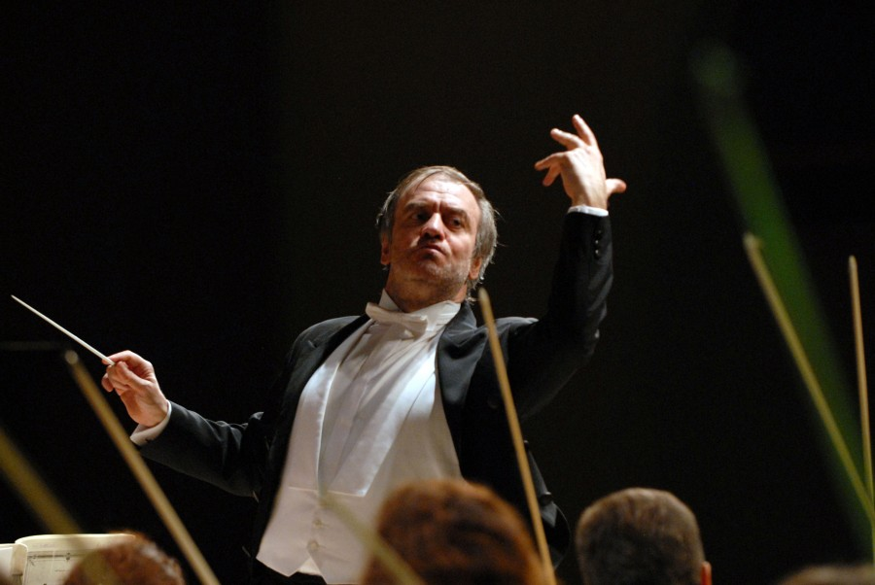
Волшебная палочка дирижера

Slide 2
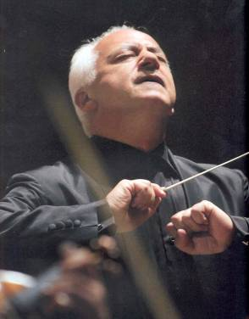
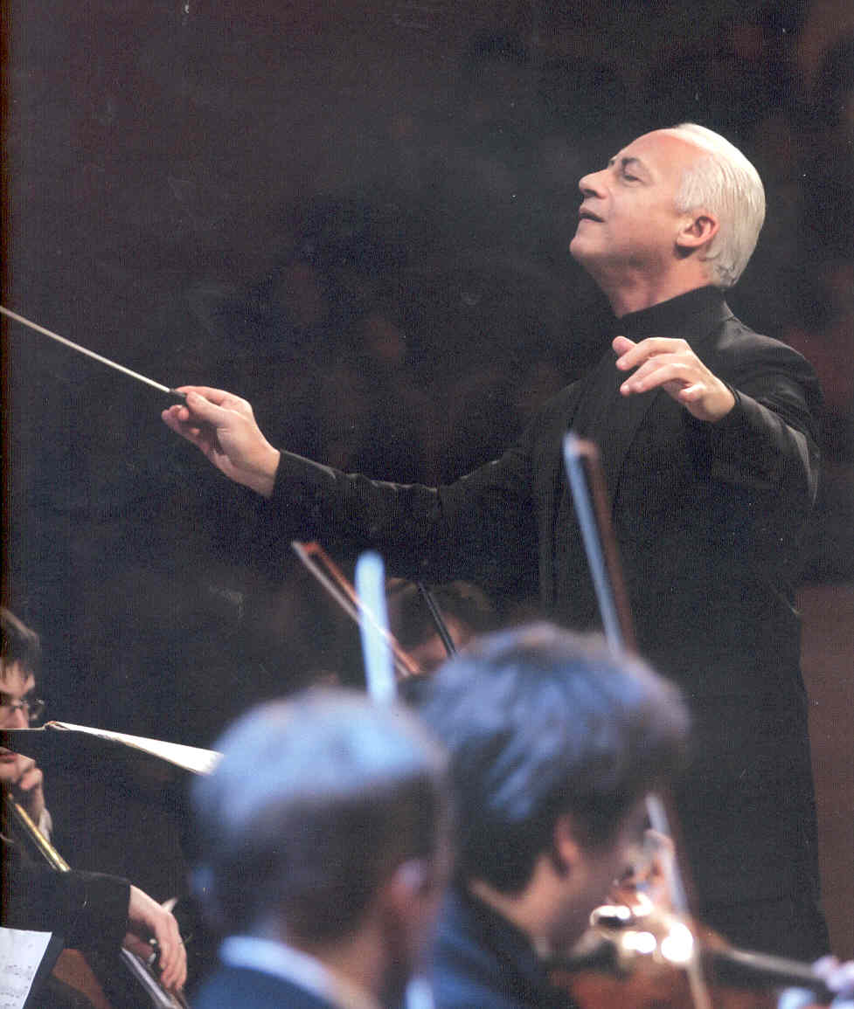
Дирижёр (от фр. diriger — управлять, направлять, руководить) — руководитель разучивания и исполнения ансамблевой (оркестровой, хоровой, оперной и т. д.) музыки, которому принадлежит художественная трактовка произведения,
осуществляемая под его управлением всем ансамблем исполнителей
Способности, качества, которыми должен обладать дирижер:
Хороший музыкальный слух
Память
Коммуникабельность
Жизненная активность
Великолепная физическая форма
Громадная сила воли
Широчайший кругозор знаний
в самых разных областях

Slide 3
Дирижирование –
один из наиболее сложных видов музыкально-исполнительского искусства; это управление музыкальным коллективом в процессе разучивания и публичного исполнения ими музыкального произведения.

Slide 4
Виды оркестров
Духовой
Симфонический
Оркестр
Камерный
Эстрадно-
симфонический
Оркестр
народных
инструментов
Джазовый

Slide 5
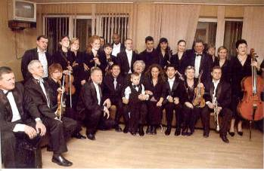
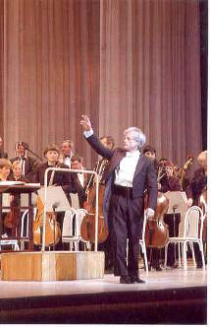
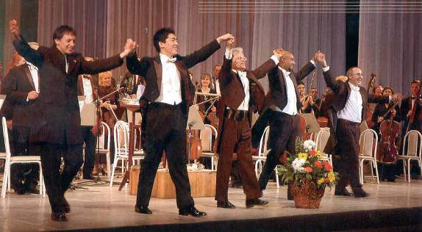
Кубанский симфонический оркестр

Slide 6
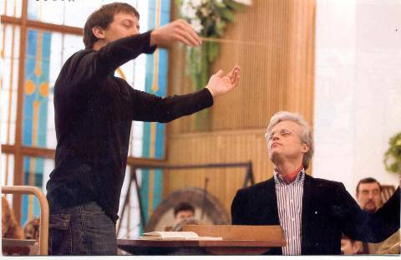
«Наличие или отсутствие таланта обнаруживается сразу, как только музыкант впервые поднял руки у дирижерского пульта. Но из пяти талантливых в лучшем случае один становится настоящим дирижером». В. Понькин

Slide 7
BAROGUE (в переводе с итальянского – причудливый) – это художественный стиль, господствующий в музыке, архитектуре, изобразительном искусстве с 1600 – 1750 гг.

Slide 8
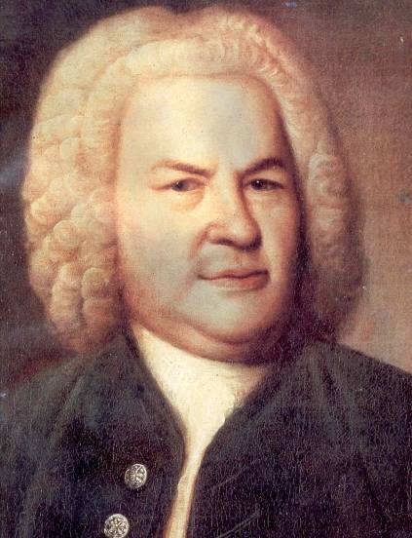
Иоганн Себастьян Бах (1685 -1750 гг.) – великий композитор эпохи барокко

Slide 9
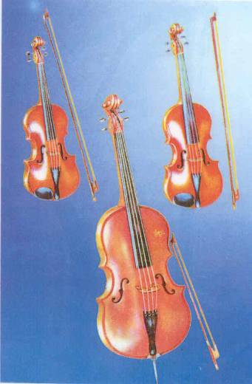
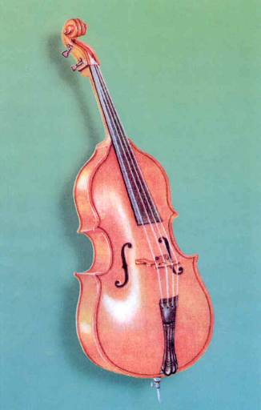
Струнные смычковые инструменты

Slide 10
CLASSICAL (в переводе с латинского – образцовый, правильный) – это художественный стиль в изобразительном искусстве, архитектуре, литературе, музыке с 1750 – 1825 гг.

Slide 11
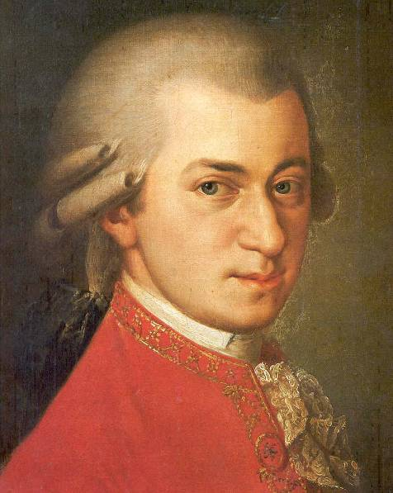
Вольфганг Амадей Моцарт (1756 – 1791 гг.) – австрийский композитор.

Slide 12
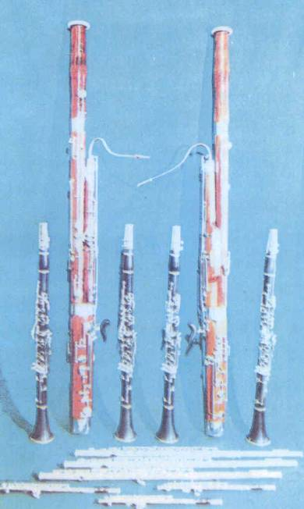
Деревянные духовые инструменты

Slide 13
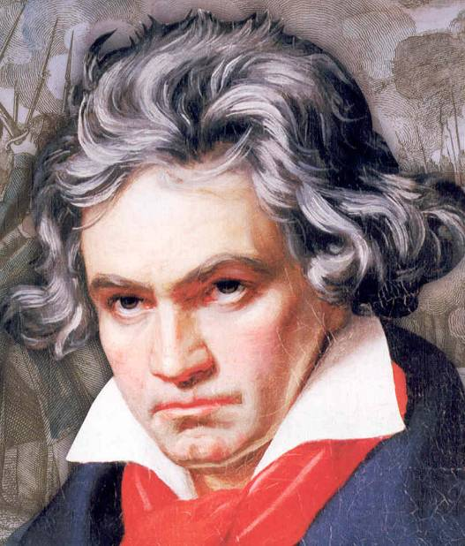
Людвиг ван Бетховен (1770 – 1825 гг.) – композитор эпохи классицизма

Slide 14
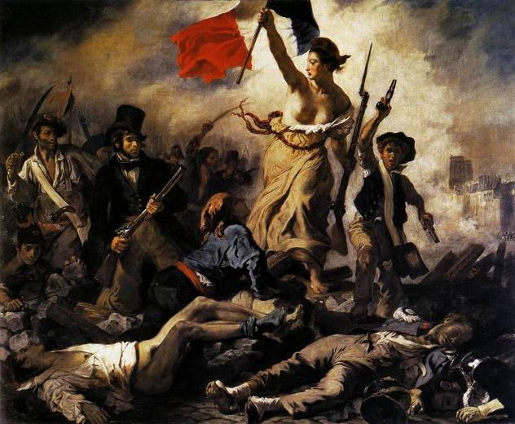
Э.Делакруа. Свобода на баррикадах

Slide 15
ROMANTIK (в переводе с французского – чувственный) – это художественный стиль в изобразительном искусстве, архитектуре, литературе, музыке с 1825 – 1900 гг.

Slide 16
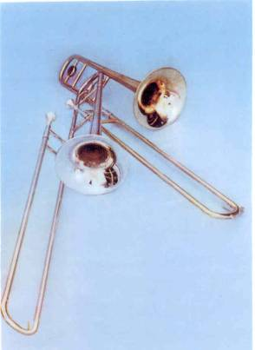
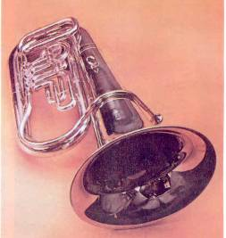
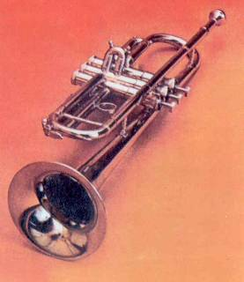
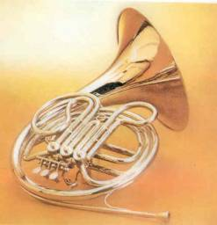
Медные духовые инструменты

Slide 17
MODERN (в переводе с французского – новейший, современный) – это художественный стиль в изобразительном искусстве, архитектуре, литературе, музыке с 1900 гг.

Slide 18
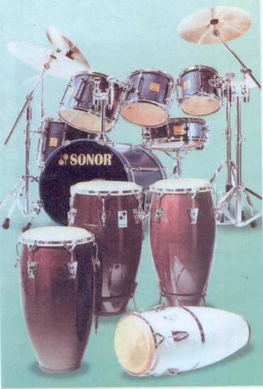
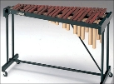
Ударные инструменты

Slide 19
«Когда играешь Баха или Моцарта, Вивальди или Гайдна, Шостаковича или Щедрина, Губайдулину или Шнитке, происходит работа души. Мне всегда хотелось, чтобы человек после концерта чувствовал себя окрыленным». В. Спиваков

